Slide 1
Výtvarné umění v brněnské architektuře (1945–1989) II
Jana Kořínková
Markéta Žáčková
konzultační hodiny: út 10–11h, pracovna č. 211, Rybářská 113/15

Slide 2
Termíny zkoušek
termín: 17. 5. 2016 ve 14h, Ryb., učeb. č. 403
termín: 24. 5. 2016 ve 14h, Ryb., učeb. č. 403
termín: 7. 6. 2016, ve 14h, Ryb., učeb. č. 403
termín: 14. 6. 2016, ve 14h, Ryb., učeb. č. 403
Studijní materiály: KTDU / Jana Kořínková /
Výtvarné umění v Brněnské architektuře (1948–1989) I
(zde podklady i k výuce v letním semestru,
není zaheslováno)

Slide 3
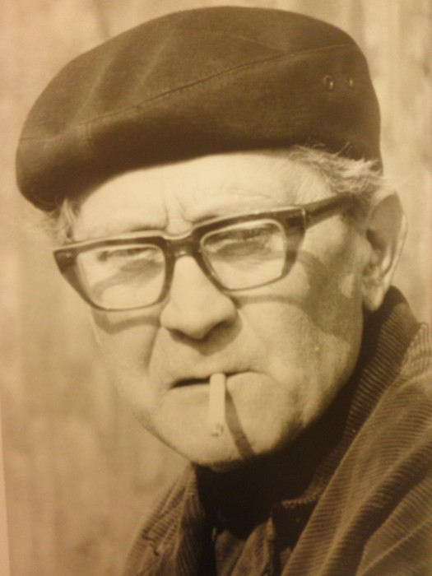
František Šenk (1914–1997)
1930–1934: kamenosochařská škola v Hořicích
1934–1938: AVU v Praze (prof. Bohumil Kafka)
1958: navštívil EXPO 58 v Bruselu (vliv na tvorbu)
člen skupiny Profil 1958 (1958–1961): dále František Bič, Miroslav Bílek, Milan Borovička, Vladimír Drápal, Jiří Fojtík, Jiří Hadač, Oldřich Hanzl, Dalibor Chatrný, František Janiš, Miroslav Netík, Leonid Ochrymčuk, Oldřich Vašica, Igor Zhoř
počátek tvorby: volná figura / později odklon ke kunstruktivismu (geometrie)
pedagog SUPŠ v Brně

Slide 4
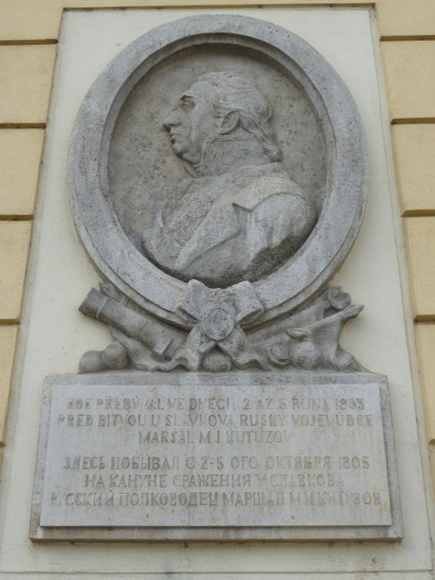
Pamětní deska Michaila Ilarionoviče Kutuzova (1955) Portrétní reliéf v kruhovém věnci na budově Moravského zemského muzea v Brně
"ZDE PŘEBÝVAL VE DNECH 2. AŽ 5. ŘÍJNA 1805 / PŘED BITVOU U SLAVKOVA RUSKÝ VOJEVŮDCE / MARŠÁL M. I. KUTUZOV // ZDĚS POBYVAL S 2 –5 OGO OKTJABRJA 1805 / NA KANUNĚ SRAŽENIJA U SLAVKOVA / RUSSKIJ POLKOVODĚC MARŠAL M. I. KUTUZOV" (psáno azbukou)

Slide 5
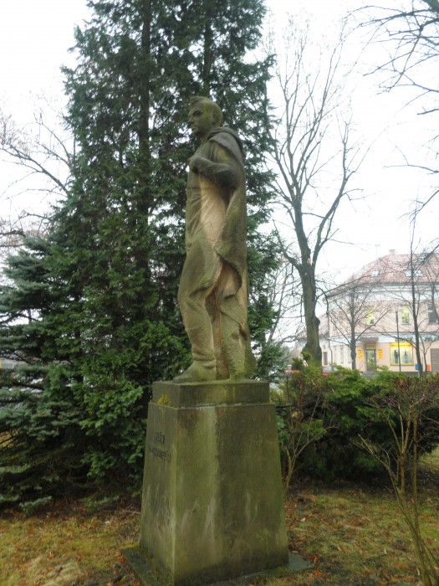
Našim osvoboditelům (Velké Opatovice, 1958)

Slide 7
Sedící žena (1959, vstupní prostor areálu BVV)

Slide 9
Spojení / „Medvědi“ (1969, sídliště Lesná)

Slide 12
Dotyk (Žabovřesky – Vychodilova ulice, 1975)

Slide 14
Růže (70. léta, Žabovřesky, náměstí Svornosti)

Slide 16
Současný stav Ctibor Bayer, Sladké nic nedělání (1988)

Slide 18
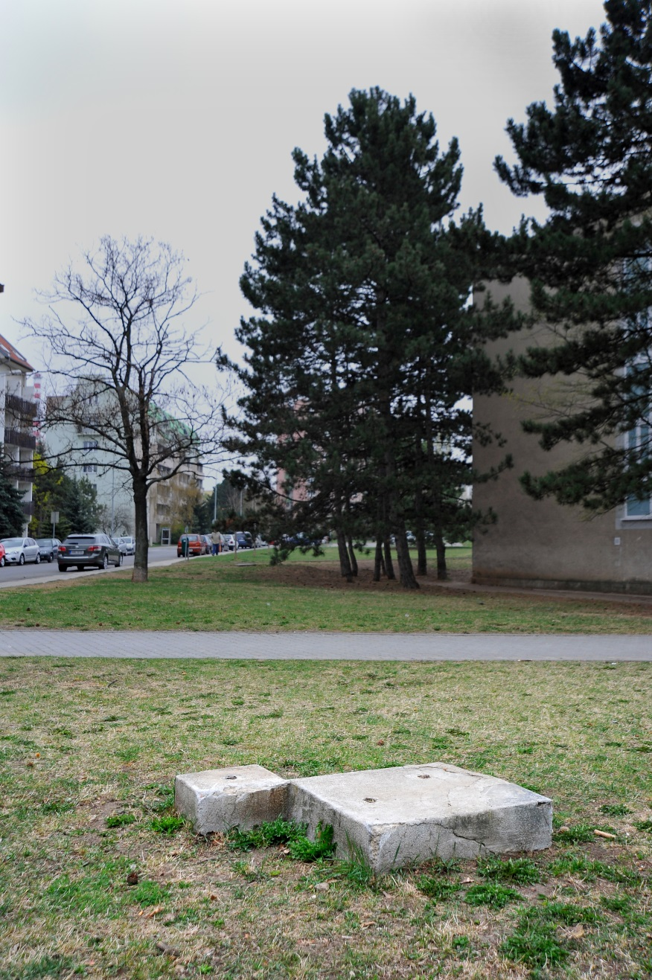
Seskupení / Rodina (60. léta 20. století, Juliánov, Krásného)

Slide 20
Dalibor Chatrný, Pět segmentů kruhu (1982)

Slide 22
Ladislav Martínek (1926–1987)
1945–1947 SUPŠ v Brně
1947–1954 AVU Praha (prof. Jan Lauda)
zaměstnání:
ateliér Vincence Makovského na VUT v Brně
1976–1987 profesor na SUPŠ v Brně

Slide 23
Torzo, hotel International (1961)

Slide 24
Koupel (1963, Ostrava)

Slide 25
Reliéfní kompozice (1965, Komárov, Internát India)

Slide 26
Poezie (1965, ZŠ Bakalovo nábřeží)

Slide 28
Památník založení dělnického hnutí (1967, Juliánov – Bílá hora)

Slide 30
Dekorativní stěna (1969, Brno-Lesná, Slavíčkova)

Slide 32
Mrtvý pták (1969, Lesná – nákupní centrum Obzor)

Slide 34
Země (1970, Brno, před menzou Kohoutových kolejí)

Slide 37
Památník založení dělnického domu (1972, Adamov)

Slide 40
Matka s dítětem (1973, Tišnov)

Slide 42
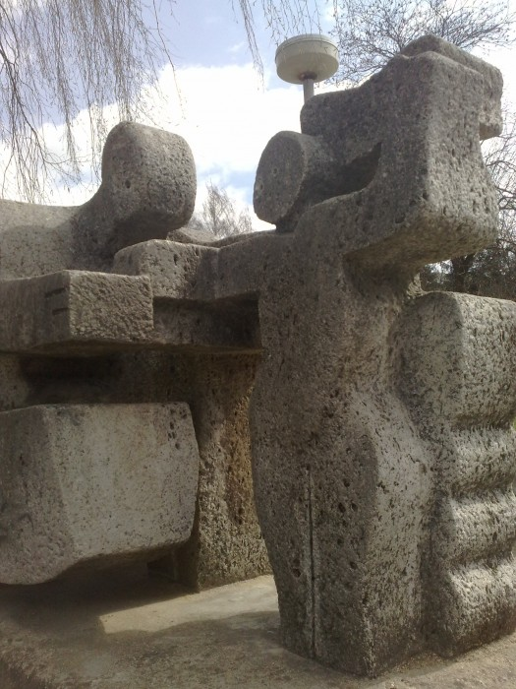

Slide 43
Holubice, památník ke 30. výročí osvobození (1975, Komořany)

Slide 45
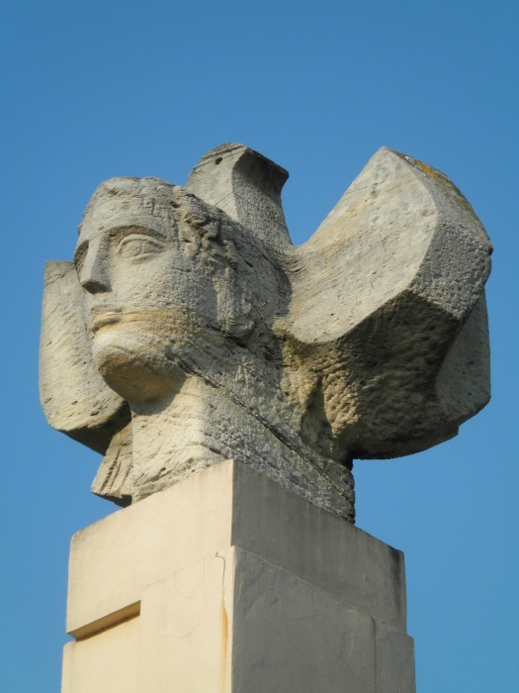

Slide 46
Řepy (1976, Hrušovany nad Jevišovkou)

Slide 47
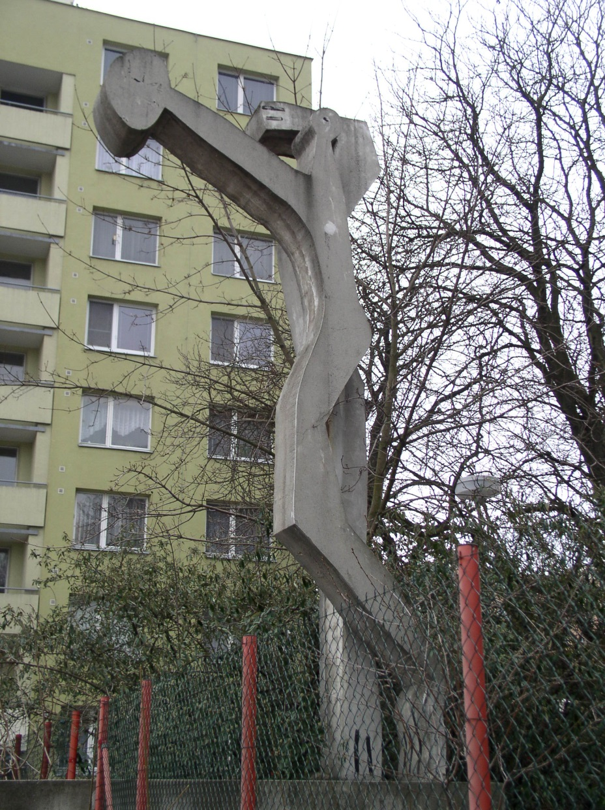
Bojovník za mír (1979, Královo Pole, Chodská)

Slide 49
Mládí (1983, Brno, Tábor)

Slide 52
Oblačný pastýř (1986–1988, Bohunice, atrium polikliniky)

Slide 54
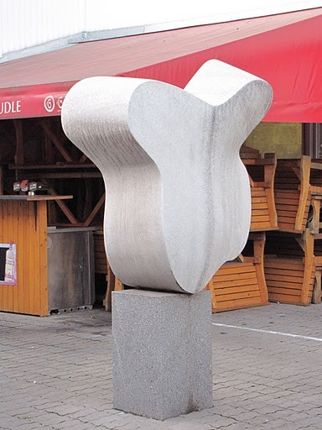

Slide 55
Antonín Širůček (1913–1977)
1933–1935: Státní keramická škola v Praze
1935–1936: AVU v Praze (prof. Bohumil Kafka, spolužáci: Jiří Marek a František Šenk), absolutorium ve zkrácené době: vážná srdeční choroba
Sochařskou tvorbu průběžně střídá malba

Slide 56
Sochařská výzdoba „Velkého oblouku“ v Ostravě-Porubě, 1956

Slide 58
Lovec sobů (1961, u pavilonu Anthropos)

Slide 62
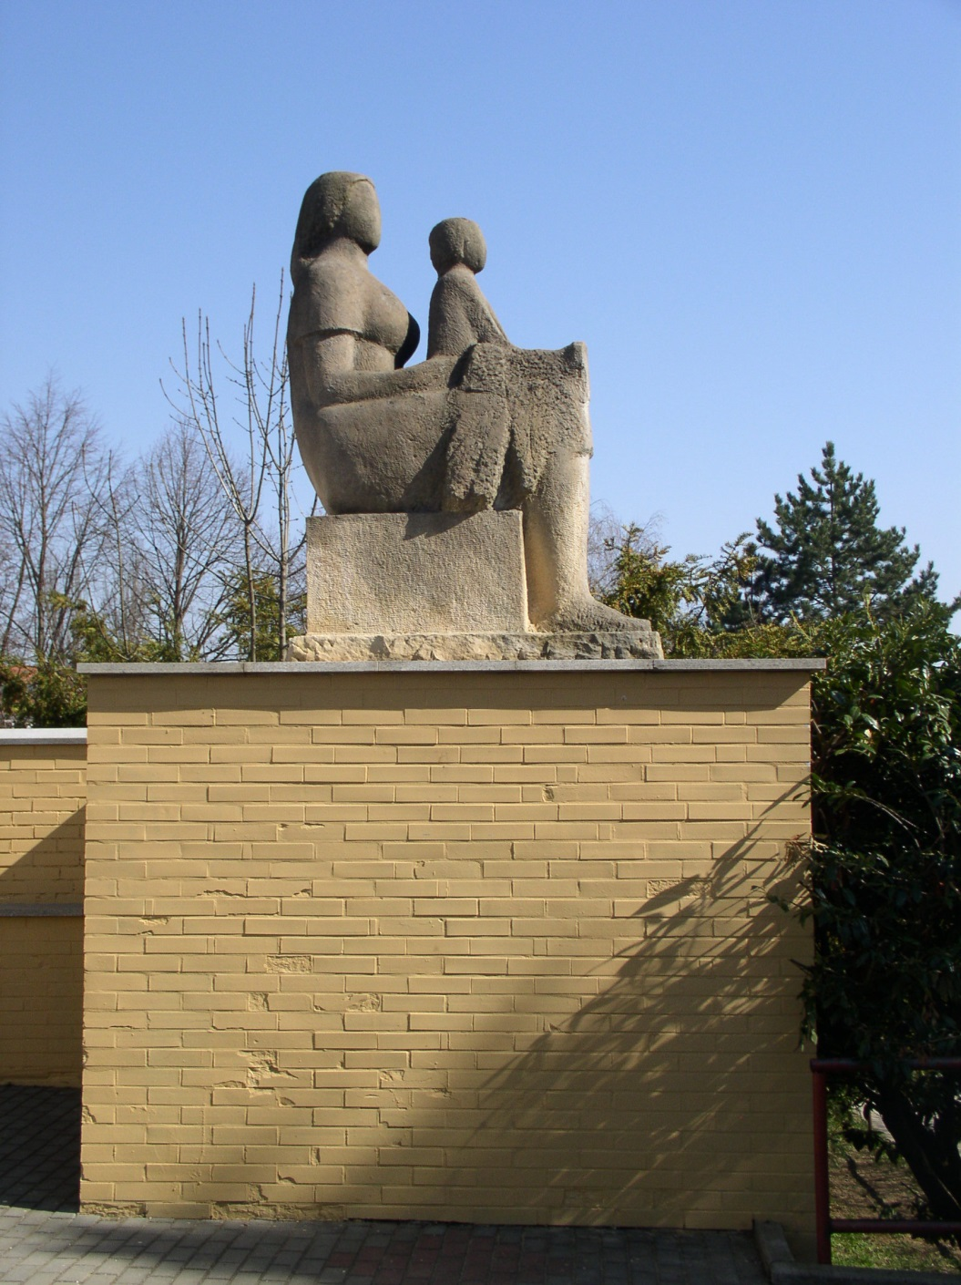
Matka a dítě (1976, Bystrc – před ZŠ Heyrovského)

Slide 63
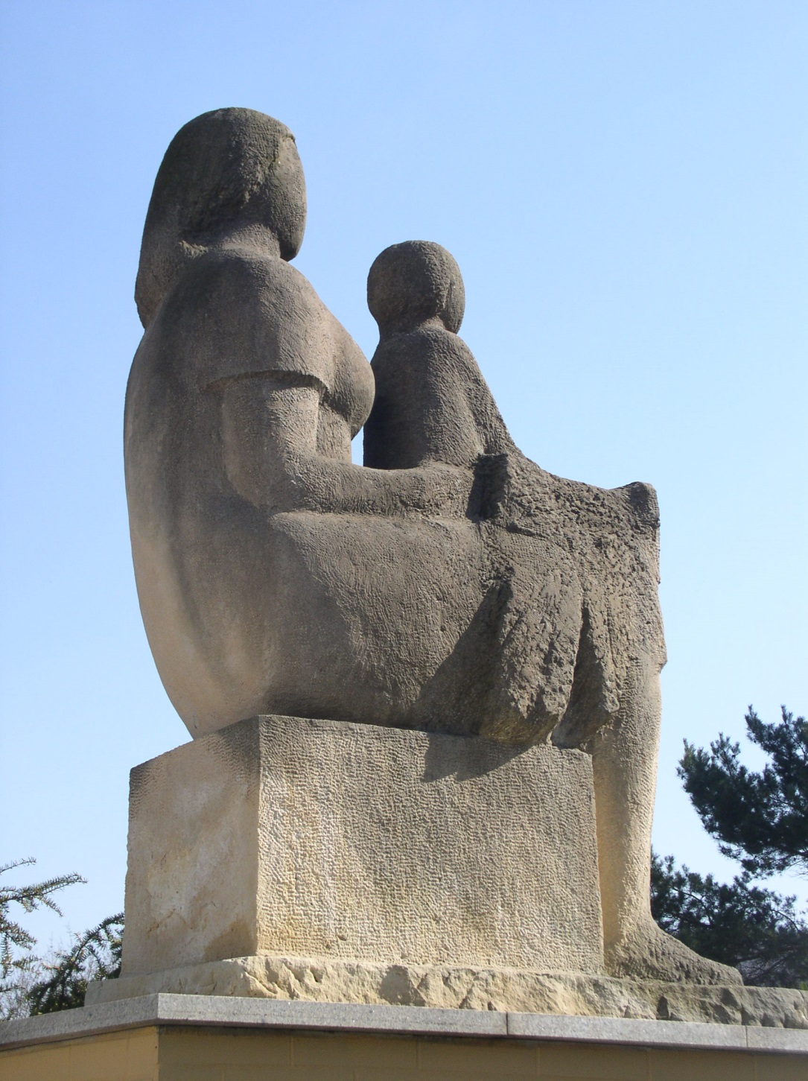

Slide 64
Strojírenství (1976, Kounicova – Šumavská)

